Slide 1
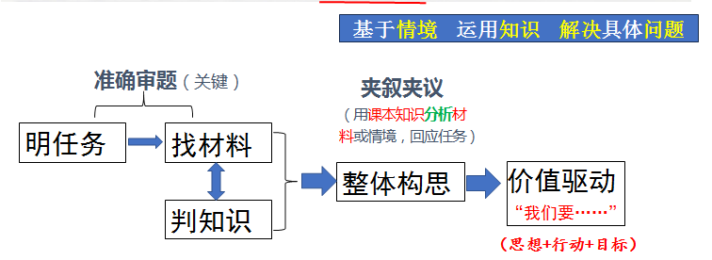
选择题要求：页码、 错误之处、 正确选项

Slide 2
第八课 践行中华传统美德
作业讲评
基于情境 运用知识 解决具体问题

Slide 3
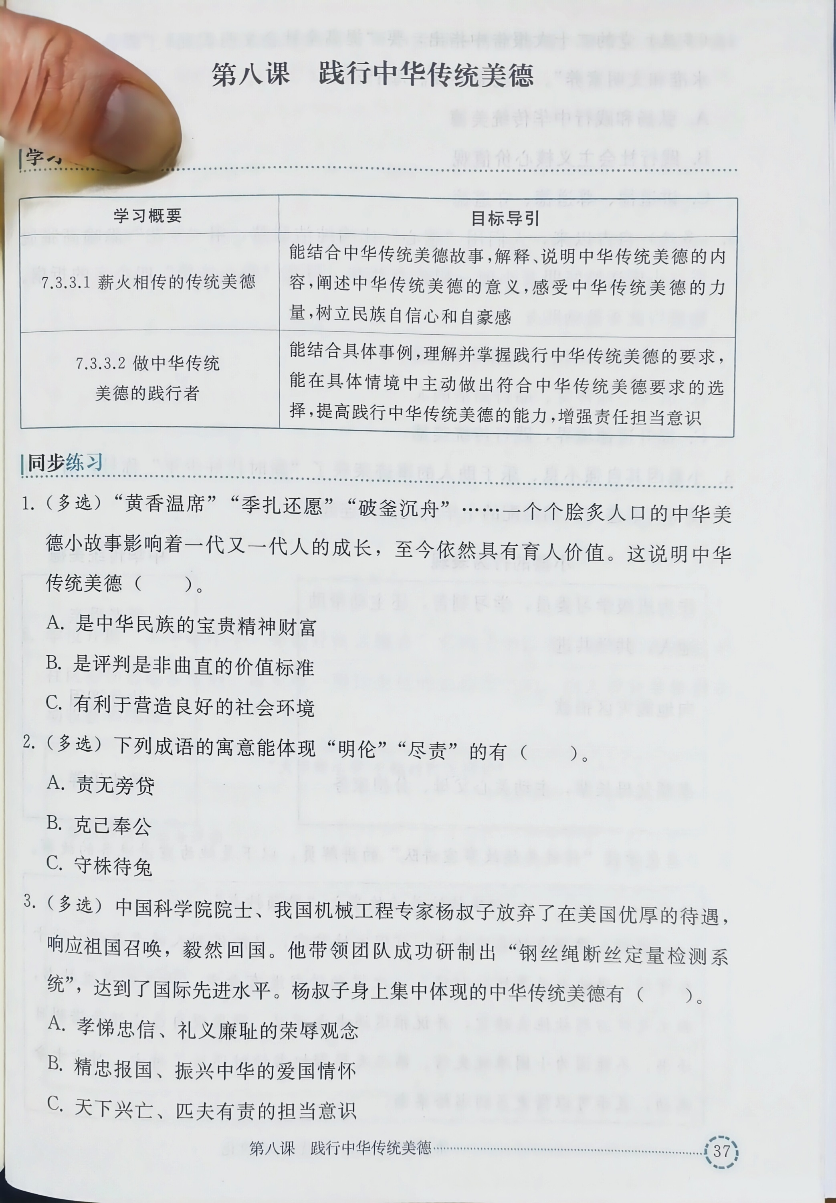
P37
ABC
P66/一
P67/一
AB

Slide 4
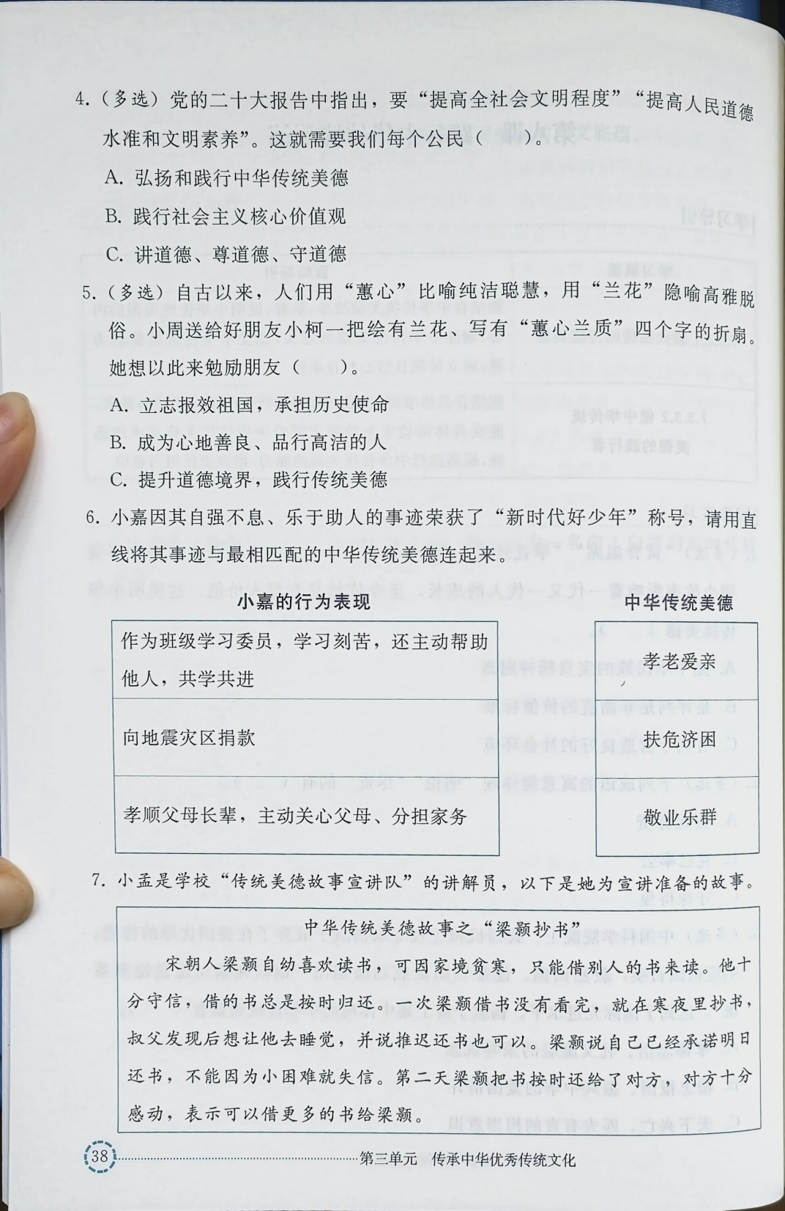
P37
ABC
P66-68
P38
ABC
P68/三
P71

Slide 5
P38
BC
无关

Slide 6
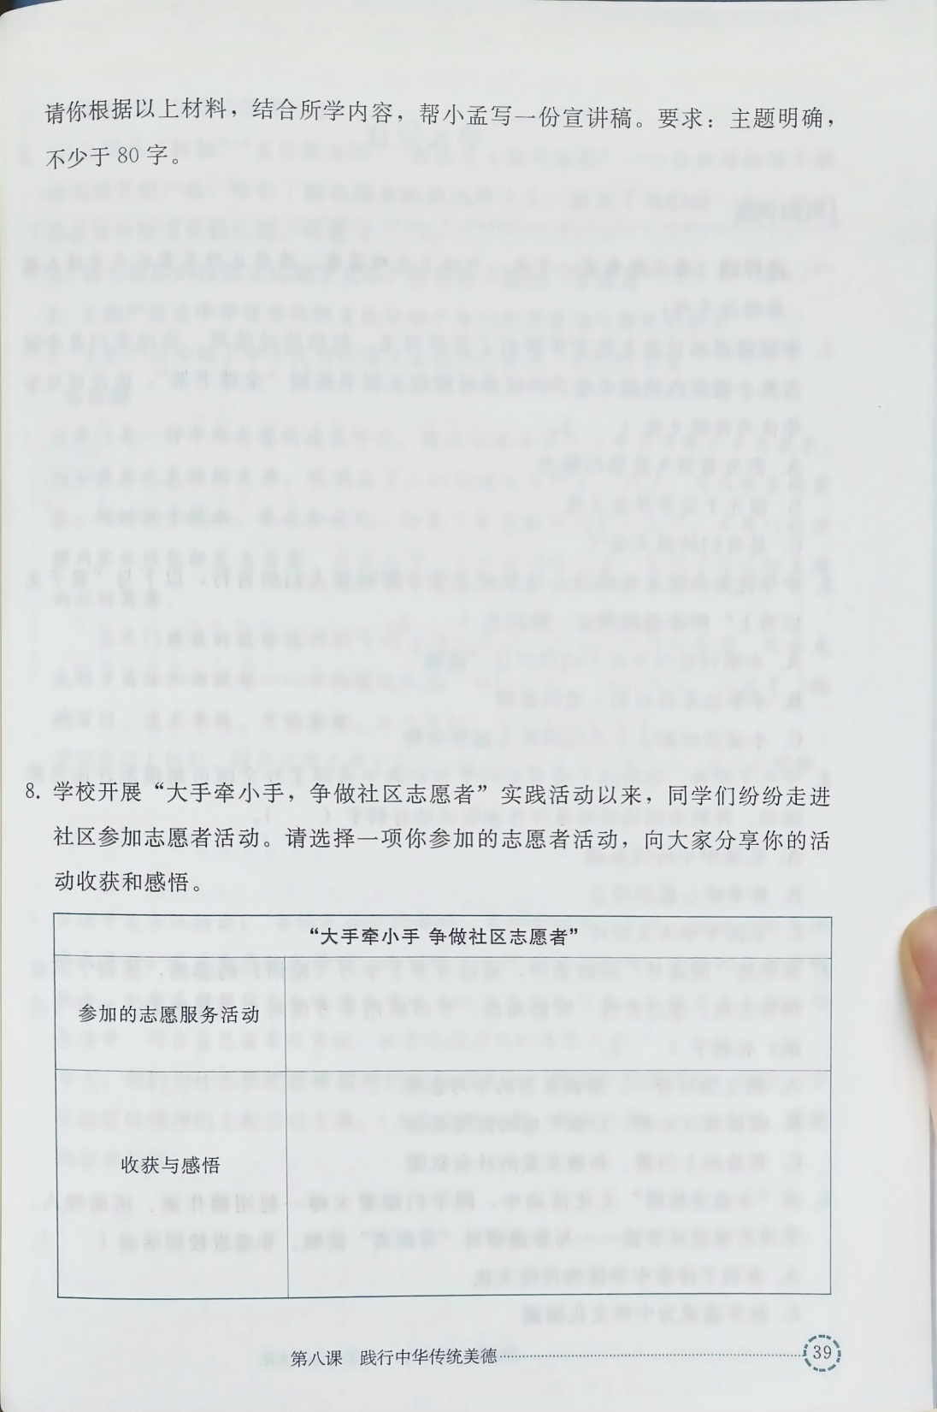
P38
讲诚信
自强不息
准确审题（关键）
夹叙夹议
（用课本知识分析材料或情境，回应任务）
明任务
找材料
整体构思
价值驱动
“我们要……”
判知识
（思想+行动+目标）

Slide 7
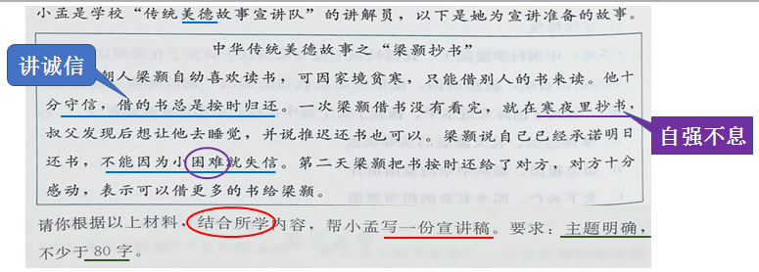
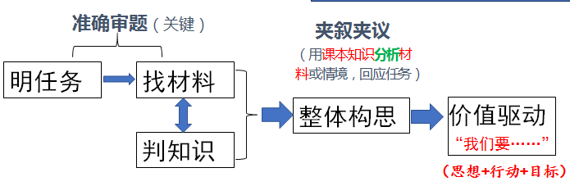
答案要求：
1、主题鲜明，如：梁颢抄书 诚实守信
2、结合材料分析梁颢具有的品质（侧重一个方面，兼顾另一个方面）。
3、我们如何向他学习。

Slide 8
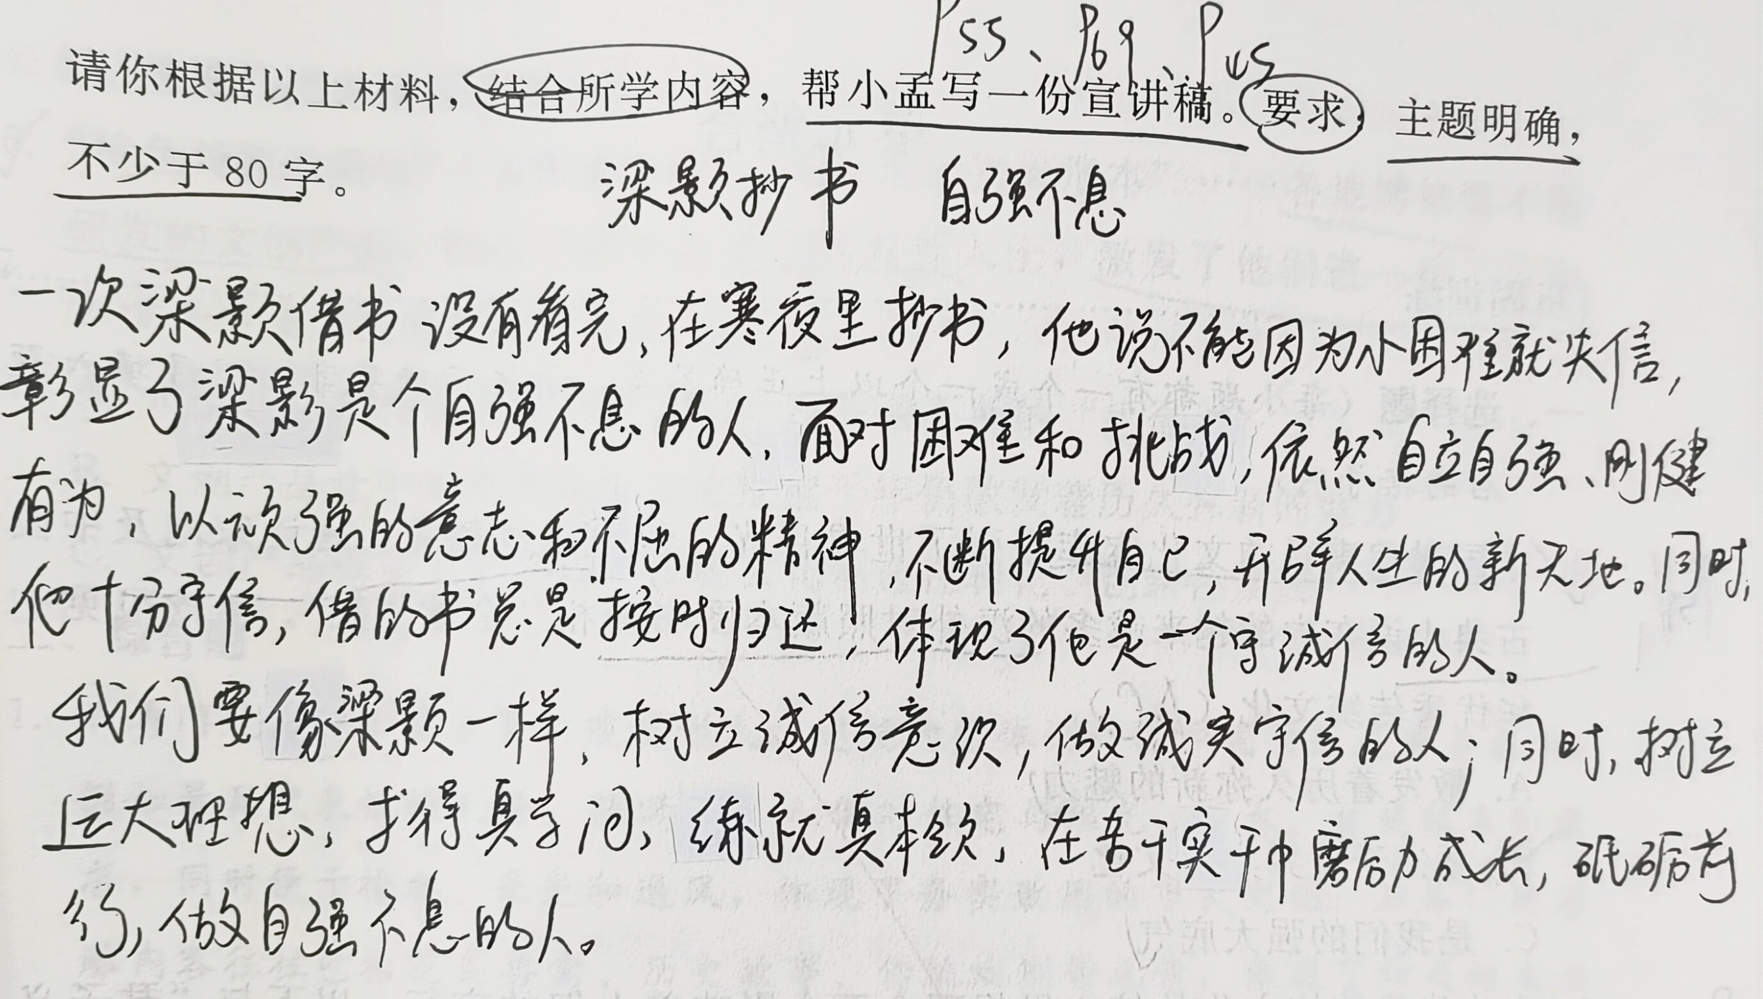

Slide 9
